Slide 1
BANCO DE DADOS
andreallet@gmail.com

Slide 2
CONCEITOS BÁSICOS

Slide 3
Conceitos Básicos
Dado:
Fato do mundo real que possui um significado no contexto de uma aplicação.
Ex. : data de nascimento.
Informação:
Fato útil que pode ser extraído a partir dos dados.
Exemplo: idade

Slide 4
Conceitos Básicos
Definição:
Banco de dados é uma coleção de dados operacionais
Armazenam dados usados pelas aplicações de uma determinada organização.

Slide 5
Conceitos Básicos
Definição:
Um banco de dados é uma coleção lógica e coerente de dados com algum significado inerente.

Slide 6
Conceitos Básicos
Exemplos de dados operacionais:
Produtos, contas, clientes, pacientes, alunos, professores, empregados, etc...
Exemplos de aplicações de BD:
Sistema de Reservas Aéreas, Sistema Bancário, Sistema de Vendas, Sistemas de Instituições de Ensino, Sistemas de Controle de Estoque, etc.

Slide 7
SGBDs

Slide 8
SGBDs
Sistemas Gerenciadores de Banco de Dados

Slide 9
Motivação
Empresas necessitam armazenar dados relacionados ao seu negócio.
Por exemplo, uma livraria deve manter as informações dos livros que são comercializados por ela.
Um banco precisa registrar os dados dos seus clientes.
Uma escola deve guardar as informações dos seus alunos.

Slide 10
Desvantagens em não se utilizar
Desvantangens de não se utilizar Sistemas de Informação:
Utilizar papel não é uma boa alternativa.
Espaço físico necessário gera custos altos para empresa
Consulta às informações é demorada.
Alto risco de um acidente destruir os dados armazenados.
Desvantangens de não se utilizar Banco de Dados
Sistemas especializados na persistência de dados
Oferecem recursos mais sofisticados e eficientes para esse tipo de objetivo.

Slide 11
Características
Sistemas Gerenciadores de Bancos de Dados - SGBD.
Os principais SGBDs utilizam o Modelo Relacional para definir a organização das informações armazenadas e a linguagem SQL para permitir a manipulação desses dados.

Slide 12
Importância de Sistemas de BD
Problemas com essa estrutura:
Inconsistência e redundância de dados;
Ex.: Um dado existe em vários arquivos e muda com o tempo.
Dificuldade de acesso aos dados;
Ex.: Algumas solicitações não foram previstas no projeto.
Isolamento de dados;
Ex.: Arquivos podem apresentar diferentes formatos.

Slide 13





Principais SGBDs

Slide 14
BASE DE DADOS

Slide 15
Utilização
Bases de dados (Databases)
Um sistema gerenciador de banco de dados é capaz de gerenciar informações de diversos sistemas ao mesmo tempo.
Por exemplo, as informações dos clientes de um banco, os produtos de uma loja virtual, ou dos livros de uma livraria.

Slide 16
Base de Dados
Imagine se os dados fossem mantidos sem nenhuma separação lógica. Implementar regras de segurança específicas seria extremamente complexo.
Essas regras criam restrições de conteúdo acessado por cada usuário. Por exemplo, nosso banco de dados tem duas bases de dados diferentes. Uma contém o domínio de uma oficina, e outra o domínio de uma loja on-line. Um mecânico da oficina deve ter permissão de acesso apenas à dados dos carros, não aos dados da loja on-line.
Para obter uma organização melhor, os dados são armazenados separadamente em um SGBD.
Daí surge o conceito de base de dados (database).
Uma base de dados é um agrupamento lógico das informações de um determinado domínio.

Slide 17
Criando uma Base de Dados
Criando uma base de dados no MySQL Server
Para criar uma base de dados no MySQL Server, podemos utilizar o comando CREATE DATABASE.

Slide 18
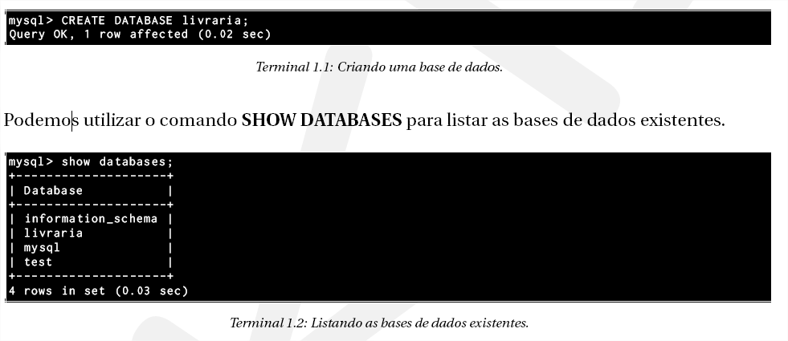

Slide 19

Repare que, além da base de dados livraria, há outras três bases. Essas bases foram criadas automaticamente pelo próprio MySQL Server para teste ou para armazenar configurações.
Quando uma base de dados não é mais necessária, ela pode ser removida através do comando DROP DATABASE.

Slide 20

Usando uma base de dados criada
Após criada, devemos usar uma determinada base de dados criada, a partir do comando USE.
Para listas as tabelas de uma base de dados, usamos o comando SHOWTABLES.

Slide 21
TABELAS

Slide 22
Tabelas
Um servidor de banco de dados é dividido em bases de dados com o intuito de separar as informações de domínios diferentes. Nessa mesma linha de raciocínio, podemos dividir os dados de uma base a fim de agrupá-los segundo as suas correlações. Essa separação é feita através de tabelas.
Exemplo no sistema de um banco, separar o saldo e o limite de uma conta, do nome e CPF de um cliente, criando uma tabela para os dados relacionados às contas e outra para os dados relacionados aos clientes. Uma tabela é formada por registros (linhas) e os registros são formados por campos (colunas).
Cada registro (tupla) dessa tabela armazenaria em seus campos os dados de um determinado cliente.

Slide 23
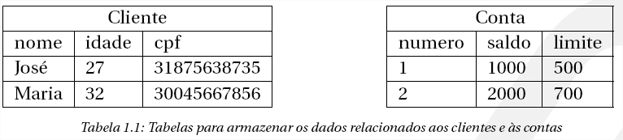
Exemplo de Tabela

Slide 24
Criando uma tabela
As tabelas no MySQL Server são criadas através do comando CREATE TABLE.
Na criação de uma tabela, é necessário definir quais são os nomes e os tipos das colunas.

Slide 25
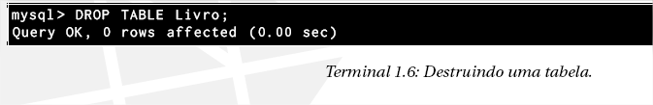
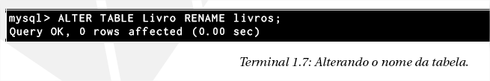
Alterando e removendo uma tabela
Se uma tabela não for mais desejada, ela pode ser removida através do comando DROP TABLE.
Também podemos alterar a estrutura de uma tabela com o comando ALTER TABLE

Slide 26

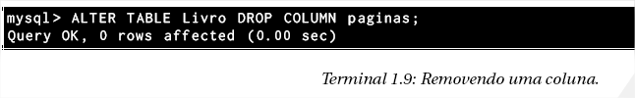
Adicionando e removendo colunas de uma tabela
Adicionando uma coluna na tabela
Removendo uma coluna de uma tabela

Slide 27
CRUD

Slide 28
CRUD (Create, Read, Update, Delete)
CRUD
As operações básicas para manipular os dados persistidos são: inserir, ler, alterar e remover.
Essas operações são realizadas através de uma linguagem de consulta denominada SQL (Structured Query Language).
Essa linguagem oferece quatro comandos básicos: INSERT, SELECT, UPDATE e DELETE. Esses comandos são utilizados para inserir, ler, alterar e remover registros, respectivamente.

Slide 29
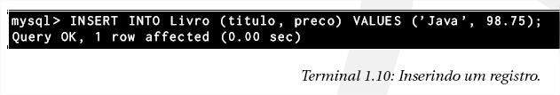
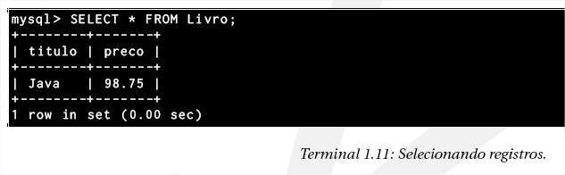
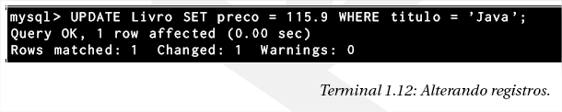
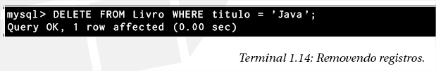
INSERT
SELECT
UPDATE
DELETE

Slide 30
RESTRIÇÕES

Slide 31
RESTRIÇÕES
Podemos estabelecer algumas restrições sobre os valores armazenados nas tabelas
Isso permite manter a consistência dos dados.
Por exemplo, é possível obrigar que um determinado campo possua sempre um valor não nulo.
No MySQL Server, quando criamos uma tabela, podemos adicionar a restrição NOT NULL nas colunas que são obrigatórias.

Slide 32
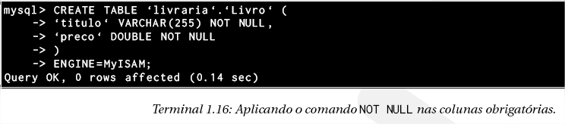
RESTRIÇÕES

Slide 33
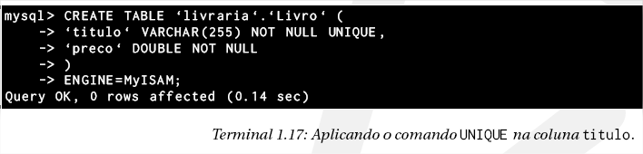
Unique
Também podemos definir, no MySQL Server, que uma coluna não pode possuir valores repetidos através do comando UNIQUE.

Slide 34
EXERCÍCIOS

Slide 35
Abra um terminal, crie e acesse uma pasta com o seu nome.
Estando dentro da sua pasta, acesse o MySQL Server pelo cmd: mysql -u root –p
Caso exista uma base de dados chamada ecommerce, remova-a. Utilize o comando SHOW DATABASES para listar as bases de dados existentes e o comando DROP DATABASE para remover a base livraria se ela existir.

Slide 36
Crie uma nova base de dados chamada ecommerce. Utilize o comando CREATE DATABASE. Você vai utilizar esta base nos exercícios seguintes.
Abra um editor de texto e crie algumas tabelas, conforme diagrama ER da próxima página.
Depois, salve o arquivo como nome create-table-ecommerce.sql dentro da pasta com o seu nome.

Slide 37
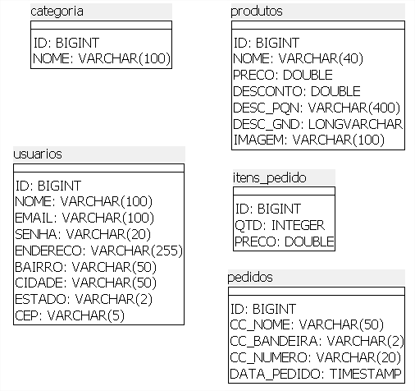
Diagrama ER

Slide 38
Dentro do terminal, use o comando source para executar o arquivo que você acabou de criar.
:\> source create-table-ecommerce.sql

Slide 39
Renomeie as tabelas produtos para produto, usuarios para usuario, e pedidos para pedido, como o exemplo abaixo
:/> ALTER TABLE livros rename livro

Slide 40
Abra um novo editor de texto e adicione alguns registros na tabela categoria.
Depois salve o arquivo como nome adicionando-registros-categoria.sql dentro da pasta com o seu nome.
Execute o arquivo com source
Repita os passos acima para as tabelas produtos, pedidos, itens_pedidos e usuarios

Slide 41
Consulte os registros das tabelas categoria, produto, itens_pedido, pedido e usuario. Utilize o comando SELECT.
Altere alguns dos registros da tabela usuario. Utilize o comando UPDATE.
Altere alguns dos registros da tabela pedido. Utilize o comando UPDATE.
Remova alguns registros da tabela categoria. Utilize o comando DELETE.

Slide 42
WHERE

Slide 43
WHERE
Os resultados de uma consulta podem ser filtrados através do comando WHERE
A seguir, algumas funções e operadores de comparação do MySQL Server que podem ser utilizados com o comando WHERE:

Slide 44
WHERE
=
SELECT * FROM Aluno WHERE altura = 1.8;
<> ou !=
SELECT * FROM Aluno WHERE altura <> 1.8;
SELECT * FROM Aluno WHERE altura != 1.8;
<=
SELECT * FROM Aluno WHERE altura <= 1.8;
<
SELECT * FROM Aluno WHERE altura < 1.8;
>=
SELECT * FROM Aluno WHERE altura >= 1.8;
>
SELECT * FROM Aluno WHERE altura > 1.8;

Slide 45
WHERE
IS
SELECT * FROM Aluno WHERE aprovado IS TRUE ;
IS NOT
SELECT * FROM Aluno WHERE aprovado IS NOT TRUE;
IS NULL
SELECT * FROM Aluno WHERE nome IS NULL ;
IS NOT NULL
SELECT * FROM Aluno WHERE nome IS NOT NULL ;

Slide 46
WHERE
BETWEEEN . . .AND . . .
SELECT * FROM Aluno WHERE altura BETWEEN 1.5 AND 1.8;
NOT BETWEEEN . . .AND . . .
SELECT * FROM Aluno WHERE altura NOT BETWEEEN 1.5 AND 1.8;
LIKE
SELECT * FROM Aluno WHERE nome LIKE ’ Rafael % ’ ;
NOT LIKE
SELECT * FROM Aluno WHERE nome NOT LIKE ’ Rafael % ’ ;

Slide 47
WHERE
IN()
SELECT * FROM Aluno WHERE altura IN (1.5, 1.6, 1.7, 1.8);
NOT IN()
SELECT * FROM Aluno WHERE altura NOT IN (1.5, 1.6, 1.7, 1.8);

Slide 48
WHERE – Operadores Lógicos
NOT ou !
SELECT * FROM Aluno WHERE NOT altura = 1.80;
SELECT * FROM Aluno WHERE ! (altura = 1.80);
AND ou &&
SELECT * FROM Aluno WHERE altura < 1.8 AND nome LIKE ’ Rafael % ’ ;
SELECT * FROM Aluno WHERE altura < 1.8 && nome LIKE ’ Rafael % ’ ;
OR ou ||
SELECT * FROM Aluno WHERE altura < 1.8 OR nome LIKE ’ Rafael % ’ ;
SELECT * FROM Aluno WHERE altura < 1.8 || nome LIKE ’ Rafael % ’ ;
XOR
SELECT * FROM Aluno WHERE altura < 1.8 XOR nome LIKE ’ Rafael % ’ ;

Slide 49
ALIAS, ORDER BY e FUNÇÕES DE AGRUPAMENTO

Slide 50
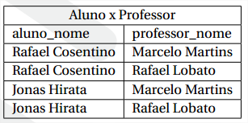
Alias
Duas tabelas podem ter colunas com o mesmo nome
Para isso, podem ser “apelidadas” (alias).
SELECT a.nome AS aluno_nome, p.nome AS professor_nome FROM Aluno AS a, Professor AS p

Slide 51
ORDER BY
Os resultados de uma consulta podem ser ordenados através do comando ORDER BY.
Para utilizar esse comando, é necessário indicar as colunas que serão utilizadas na ordenação dos registros. Veja o exemplo abaixo.
SELECT * FROM Aluno ORDER BY altura;
ASC ou DESC para dizer que ordenação é direta ou invertida

Slide 52
Funções de Agrupamento
O resultado de uma consulta pode ser processado e algumas informações podem ser obtidas.
Por exemplo, podemos obter o valor máximo ou mínimo de uma coluna numérica. É possível contabi-lizar a quantidade de registros obtidos através de uma consulta. Também podemos calcular a soma ou a média de uma coluna numérica entre outras informações.
Eis uma lista com as principais funções de agrupamento do MySQL Server e a sintaxe para aplicá-las:

Slide 53
Funções de Agrupamento
COUNT
SELECT COUNT (*) FROM Aluno;
AVG
SELECT AVG (altura) FROM Aluno;
SUM
SELECT SUM (altura) FROM Aluno;
MAX
SELECT MAX (altura) FROM Aluno;
MIN
SELECT MIN (altura) FROM Aluno;
VARIANCE
SELECT VARIANCE(altura) FROM Aluno;
STD ou STDDEV
SELECT STD(altura) FROM Aluno;
SELECT STDDEV(altura) FROM Aluno;

Slide 54
GROUP BY, DISTINCT e LIMIT

Slide 55
Group By
Os registros obtidos através de uma consulta podem ser agrupados com o comando GROUP BY e uma função de agrupamento pode ser aplicada nos grupos obtidos.
Por exemplo, queremos saber quantos alunos foram aprovados e quantos foram reprovados.
Para isso, é necessário agrupar os alunos aprovados e os reprovados e depois contabilizar a quantidade de registros de cada grupo. Veja a consulta abaixo.
SELECT aprovado , COUNT (*) FROM Aluno GROUP BY aprovado;

Slide 56
DISTINCT
Resultados repeditos de uma consulta podem ser eliminados através do comando DISTINCT.
Por exemplo, queremos obter uma lista das cidades onde os alunos nasceram.
SELECT DISTINCT (cidade) FROM Aluno;

Slide 57
LIMIT
A quantidade de resultados de uma consulta pode ser limitada através do comando LIMIT. Na consulta abaixo, os 10 primeiros registros da tabela Aluno são recuperados. Se a quantidade de registros nessa tabela for inferior a 10, todos os registros são recuperados.
SELECT * FROM Aluno LIMIT 10;
Também podemos descartar os primeiros registros do resultado de uma consulta. Para isso, basta passar dois parâmetros para o comando LIMIT.
SELECT * FROM Aluno LIMIT 5, 10;
No exemplo acima, os 5 primeiros registros da tabela Aluno são descartados. O resultado dessa consulta conterá no máximo 10 registros a partir do sexto.

Slide 58
UNIQUE, PK e FK

Slide 59
UNIQUE
Em alguns casos nossas tabelas precisam ter a garantia de que uma determinada informação seja única dentre os registros.
Por exemplo, uma tabela Cliente poderíamos ter uma coluna cpf para representar o número do CPF de um determinado cliente. Nesse caso seria interessante garantir que não sejam inseridos na tabela dois clientes com o mesmo CPF ou que um cliente não seja inserido duas vezes.

Slide 60
UNIQUE
Para evitar esse tipo de problema poderíamos realizar uma consulta na tabela Cliente antes de fazermos a inserção afim de verificarmos se já existe algum cliente cadastrado com o CPF que desejamos inserir. Essa abordagem não seria tão ruim se as operações realizadas em um banco de dados não ocorressem de forma concorrente.
Como esse cenário é muito comum, geralmente os SGBDs disponibilizam formas de garantirmos a unicidade de um registro. No caso do MySQL, podemos utilizar a restrição UNIQUE.

Slide 61
Aplicando UNIQUE
CREATE TABLE Cliente
(
nome VARCHAR (255),
cpf VARCHAR (20) UNIQUE
)
ENGINE = InnoDB;
Ou alterar, caso já exista.
ALTER TABLE Cliente ADD UNIQUE (cpf);

Slide 62
Chaves Primárias
Já vimos que em alguns momentos as tabelas necessitam a garantia da unicidade de um registro.
Em alguns casos isso não basta, pois além da unicidade precisamos garantir que o valor de uma coluna não seja nulo e que tal valor seja suficiente para identificar um registro.
Para situações como essa devemos utilizar a restrição PRIMARY KEY (chave primária).

Slide 63
Chaves Primárias
Uma chave primária deve conter valores únicos, não nulos e uma tabela pode conter apenas uma coluna como chave primária, podendo esta ser composta.
É uma prática muito comum criarmos uma coluna com o nome id para armazenarmos um código de identificação do nosso registro dentro de uma tabela

Slide 64
Chaves Primárias
CREATE TABLE Cliente
(
id INT NOT NULL ,
cpf VARCHAR (20) UNIQUE ,
nome VARCHAR (255),
PRIMARY KEY (id)
)
ENGINE = InnoDB;

Slide 65
Chaves Estrangeiras
Uma coluna coma restrição FOREIGN KEY (chave estrangeira) faz referência à uma chave primária definida em uma outra tabela.
O uso das chaves estrangeiras nos traz alguns benefícios como prevenir que uma operação realizada no banco de dados possa corromper a relação entre tabelas, ou que dados inválidos sejam inseridos em uma coluna com a restrição FOREIGN KEY.

Slide 66
Chaves Estrangeiras
CREATE TABLE Conta(
id INT NOT NULL ,
numero INT UNIQUE ,
saldo DECIMAL (14,2),
limite DECIMAL (14,2),
PRIMARY KEY (id),
FOREIGN KEY (banco_id) REFERENCES Banco(id)
)
ENGINE = InnoDB;

Slide 67
MULTIPLICIDADE DOS RELACIONAMENTOS e auto incremento

Slide 68
One-toOne
O registo de uma tabela tem correspondência a somente um único registro tabela em uma outra tabela relacionada
Por exemplo, um usuario somente deve ter um perfil em uma rede social.
Veja o exemplo a seguir:

Slide 69
CREATE TABLE Usuario(
id INT NOT NULL ,
nome_usuario VARCHAR (10),
senha VARCHAR (10),
email VARCHAR (100),
PRIMARY KEY (id)
)
CREATE TABLE Perfil(
id INT NOT NULL ,
nome VARCHAR (255),
sexo TINYINT(1),
profissao VARCHAR (255),
onde_estudou VARCHAR (255),
hobbies VARCHAR (255),
gosto_musical VARCHAR (255),
PRIMARY KEY (id),
FOREIGN KEY (id) REFERENCES Usuario(id)
)

Slide 70
One-to-one
Repare no id na tabela Perfil. Ela faz referência à coluna id da tabela Usuario e, por ser uma chave estrangeira, o MySQL não permitirá que um valor inválido (id inexistente de usuário) seja atribuído à coluna id da tabela Perfil.
Sem a restrição FOREIGN KEY poderíamos atribuir qualquer número inteiro.
Se tentarmos remover do banco de dados um usuário que tenha uma entrada relacionada à um Perfil, o MySQL nos informará que a operação não é permitida. Para que possamos remover o usuário devemos primeiro remover o registro relacionado da tabela Perfil e em seguida remover o registro do usuário

Slide 71
One to Many ou Many toOne
CREATE TABLE Conta(
id INT NOT NULL ,
numero INT UNIQUE ,
saldo DECIMAL (14,2),
limite DECIMAL (14,2),
banco_id INT ,
PRIMARY KEY (id),
FOREIGN KEY (banco_id) REFERENCES Banco(id)
)
CREATE TABLE Banco(
id INT NOT NULL ,
nome VARCHAR (255),
endereco VARCHAR (255)
PRIMARY KEY (id)
)

Slide 72
One to Many ou Many toOne
As tabelas Banco e Conta possuem um relacionamento One toMany, pois um banco pode possuir diversas (many) contas enquanto que uma conta pertence a um único (one) banco.

Slide 73
Many to Many
Relacionamento mais raro
Vários registros de uma tabela podem estar relacionados com vários registros de outra tabela
Necessário uma tabela intermediária que auxilie compor o relacionamento
São definidas duas colunas como chave primária composta na tabela intermediária, sendo essas colunas chaves estrangeiras definidas nas tabelas principais do relacionamento. Isso impossibilita inserir um valor inválido, ou seja, um valor que não seja chave.
Veja a seguir:

Slide 74
CREATE TABLE Aluno(
id INT NOT NULL ,
nome VARCHAR (255),
email VARCHAR (255),
data_nascimento DATETIME ,
PRIMARY KEY (id)
)
CREATE TABLE Turma(
id INT NOT NULL ,
inicio DATETIME ,
fim DATETIME ,
observacoes LONGTEXT ,
PRIMARY KEY (id)
)
CREATE TABLE AlunoTurma(
aluno_id INT NOT NULL ,
turma_id INT NOT NULL ,
PRIMARY KEY (aluno_id , turma_id),
FOREIGN KEY (aluno_id) REFERENCES Aluno(id),
FOREIGN KEY (turma_id) REFERENCES Turma(id)
)

Slide 75
Incremento automático
O Mysql permite se criar automaticamente uma sequencia para as chaves primárias
Esse atributo é conhecido auto incremento, e é realizado se definindo o comando auto_increment na declaração da chave primária

Slide 76
EXERCÍCIOS

Slide 77
Apague a base de dados ecommerce
Recrie toda a estrutura, alterando os scripts de criação de tabelas
Para isso, siga os slides acima, e atribua as chaves primárias com incremento automático e as chaves estrangeiras, conforme diagrama ER logo abaixo:

Slide 78
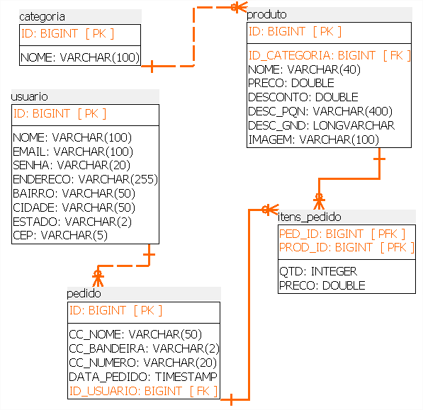

Slide 79
SubQuerys e Joins

Slide 80
SubQuery
Uma subquery é uma query como qualquer outra, porém ela é executada dentro de uma outra query
Pode ser executada dentro de SELECT, INSERT, UPDATE ou DELETE.
A função da subquery é produzir um resultado que será utilizado pela query que a contém

Slide 81
Exemplo de SubQuery
SELECT n1.*, (
SELECT MAX (n2.nota)
FROM Nota AS n2
WHERE n2.turma_id = 1
) AS maior_nota
FROM Nota AS n1
WHERE n1.turma_id = 1;

Slide 82
Joins
Utilizamos joins do SQL para extrairmos as informações de uma ou mais tabelas em um único conjunto de resultados baseando-se nos relacionamentos entre as colunas das tabelas envolvidas.
Para trazer as informações das duas tabelas em um único conjunto de resultados utilizaremos a instrução JOIN.
SELECT * FROM Categoria AS c JOIN Produto AS p

Slide 83
Joins
Repare que o resultado obtido não foi o desejado, pois para cada registro da tabela Categoria foi feita uma relação com todos os registros da tabela Produto. Isso ocorreu porque não informamos qual a coluna queremos utilizar para definir o relacionamento entre as tabelas.
Para definirmos qual a coluna irá definir o relacionamento entre as tabelas devemos utilizar a instrução JOIN juntamente com a instrução ON.
Lembre-se, o relacionamento é definido através das relações entre as chaves (PKs e FKs)

Slide 84
Projeto Final

